Slide 1

আসসালামু আলাইকুম
আজকের ক্লাসে শুভেচ্ছা

Slide 2



পরিচিতি
মোঃরুহুল আমিন খান
সহ-সুপার,বালালি বাঘমারা খঃআঃরাঃদাঃমাদ্রাসা।
উপজেলাঃমদন,জেলাঃনেত্রকোণা
মোবাঃ০১৯২০৩৮১৪১৫
E-mail;ruhulkhan1213@gmail.com
শ্রেণিঃ৭ম
বিষয়ঃবাংলাদেশ ওবিশ্ব পরিচয়
বাংলাদেশের স্বাধীনতার সংগ্রাম ও মুক্তিযুদ্ধ
তারিখঃ২৬/০১/২০১৯ইং

Slide 3
শিখনফল
-এপাঠ শেষে শিক্ষার্থীরা---
১। মুক্তিযুদ্ধের কারণ বলতে পারবে।
২।স্বাধীনতার অবদানের ক্ষেত্রে জাতির জনক শেখ মুজিবুর রহমানের অবদান ছিল বেশি তা বলতে পারবে।
৩।বাংলাদেশের জনগণের প্রতি পাকিস্থানি দুঃশাসকেরা চরম অত্যাচার করত তা ব্যাখ্যা করতে পারবে।

Slide 4

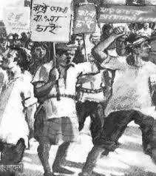
এসো আমরা একটি ছবি দেখি
সংগ্রামের সুচনা
১৯৪৮সালের ১১ই মার্চ ভাষার দাবিতে বঙ্গবন্ধুর আহবানে ধর্মঘট ডাকা হয় ফলে বঙ্গবন্ধু সহ অনেকেই গ্রেফতার হয়।আন্দোলন থামাতে পারেনি ।১৯৫২সালে ছাত্ররা গণ-পরিষদ ঘেরাওকরলে ১৪৪ধারা জারি করেওদমন করতে পারেনি অনেকেই গুলিতে শহিদ হন।যেখানে শহিদ হয়েছিল সে স্থানেই ছাত্র-ছাত্রীরা তৈরি করে শহিদ মিনার।বাংলা আমাদের আন্তর্জাতিক মাতৃভাষা হিসাবে স্বীকৃ্তি লাভ করে।

Slide 5
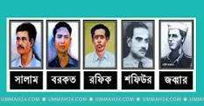
১৯৫২সালের ভাষা শহিদগণ
১৯৫২সালের ২১শে ফেব্রুয়ারিতে আরোও অনেক ভাষা শহিদ রয়েছেন

Slide 6
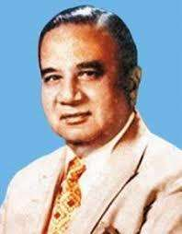
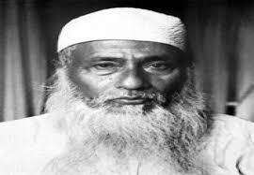

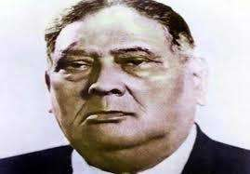
১৯৫৪যুক্তফ্রন্ট গঠন ও২১দফা লাহোর প্রস্থাব কর্মসুচির অন্যতম যারা ছিলেন তাঁদের ছবি
পুর্ব বাংলায় মুক্তি সংগ্রামে ভুমিকা রাখেন তারা।এদের মধ্যে বঙ্গবন্ধু জনপ্রিয় নেতা।স্বাধীনতা্র সংগ্রামের মাইল ফলক।

Slide 7
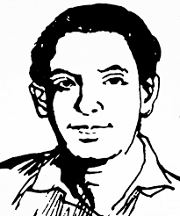
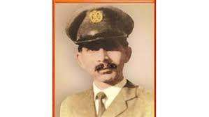
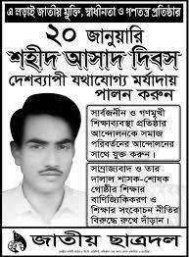
১৯৬৯সালের গণ অভ্যূত্থান,৬দফা১১দফা দাবি আদায়ের লক্ষ্যে যাঁরা শহিদ হনঃ-
ড,শহিদ শামসুজ্জোহা
সার্জেন্ট জহুরুল হক
আসাদ
তাঁরা নির্রমম হত্যা হলে আরো ও উওেজনা বেগবান হয়ে ওঠে।ইয়াহিয়া খান
তখন নির্বাচনের ওয়াদা করলে কিছুটা শান্ত হয়।

Slide 8
আগর তলার মামলার প্রধান আসামি বঙ্গবন্ধুসহ-৩৫জন
আয়ুব-মোনায়েমের চক্র ১৯৬৮সালে করে ও থামাতে না পেরে মামলাটি প্রত্যাহার করে নেয়। আন্দোলন বেগবান দেখে থামাতে না পেরে তখন আয়ুব খান ইয়াহিয়া খানের হাতে ১৯৬৯সালে ক্ষমতা হস্তান্তর করে পদত্যাগ করে।

Slide 9
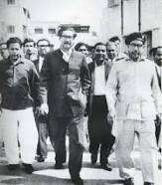
নির্বাচনি প্রচারণায় বঙ্গবন্ধু১৯৭০সাল

Slide 10
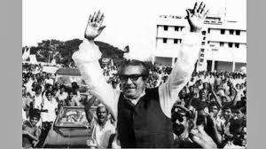
নির্বাচনে জয়

Slide 11

১৯৭০সালে ৭ই ডিসেম্বর পাকিস্থানের জাতীয় নির্বাচনে বঙ্গবন্ধু জয় লাভ করেন
নির্বাচনে জয়ী হলেও তাকে সরকার গঠন করতে দেওয়া হয়নি,ফলে বাংলাদেশের স্বাধীনতা সংগ্রামকে আরো বেগবান করে।যুক্ত পাকিস্থানের দুই অঞ্চলের দুইটি প্রধান দলের প্রাধান্য এটাই প্রমান করে যে বাঙ্গালি একটি পৃথক জাতি।১৯৪৭ সালে পাকিস্থান সৃষ্ঠির পর থেকে বাঙ্গালি জাতির পাকিস্থানি দুঃসাসকরা বৈষম্যমূলক আচরণ করে আসছে।পরিনতিতে পাকিস্থান রাস্ট্রকাঠামোর মধ্যে বাঙ্গালি স্বায়ত্ব স্বাসনের দাবি (স্বাধীনতার দাবিতে) রুপান্তরিত হয়।পাকিস্তানিরা নানা ষড়যন্ত্র ও টালবাহানা দেখিয়ে বঙ্গবন্ধু শেখ মুজিবুর রহমান ৭ই মার্চ রেসকোর্স ময়দানে স্বাধীনতার ভাষণ দেন।২৫ মার্চ মধ্যে রাত্রে ২৬ মার্চের প্রথম প্রহরে বাংলাদেশ স্বাধীনতার ঘোষণা করলে তাকে বন্ধি করে নিয়ে যায়।এর পর থেকে শুরু হয় যুদ্ধ।

Slide 12
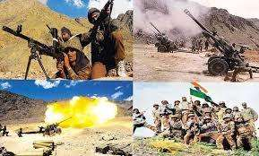
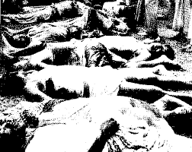

২৫শে মার্চ১৯৭১এর দৃশ্য
নিরীহ বাঙ্গালীদের উপর হামলা করে গণ-হত্যা করে

Slide 13
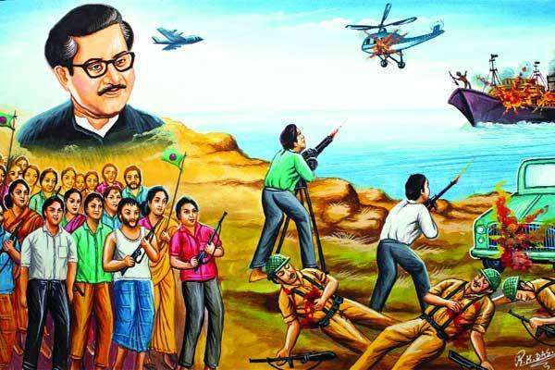
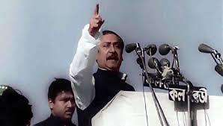
যুদ্ধ চলছে
অবশেষে আমাদের বিজয়
জয় বাংলাদেশ

Slide 14
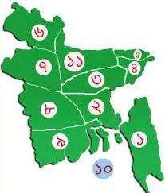
যুদ্ধের সুবিধার্থে ১১টি সেক্টরে ভাগ করা হয়েছিলো...
সেক্টর ১
সেক্টর ৭
৬
সেক্টর ২
সেক্টর ৮
৫
সেক্টর ৩
৭
১১
৪
সেক্টর ৯
৩
সেক্টর ৪
৮
২
সেক্টর ১০
সেক্টর ৫
সেক্টর ১১
৯
১
সেক্টর ৬
১০

Slide 15
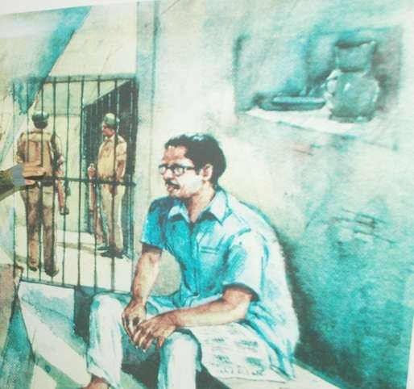
তিনি দেশ জয়ের চিন্তা করছেন

Slide 16
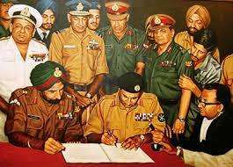
পাকিস্থানিদের আত্মসর্ম্পনের দৃশ্য
যুদ্ধে আত্মসমর্পনের সকল নিয়ম পাকিস্থানি বাহিনী অনুসরণ করে।রেসকোর্স ময়দানে খোলা আকাশের নিচে একটি টেবিলে লে.জেনারেল নিয়াজী ও
লে.জেনারেল জগজিৎ সিং আরোরা আত্মসমর্পণ দলিলে স্বাক্ষর করেন।

Slide 17
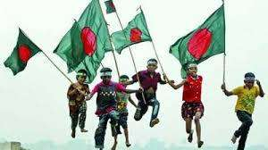
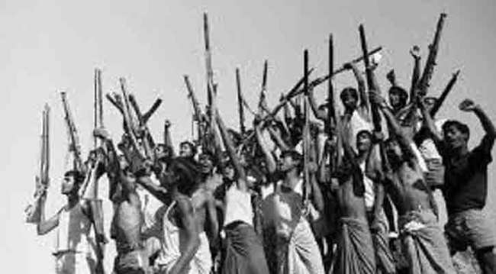
১৬ই ডিসেম্বর১৯৭১সাল এদেশ স্বাধীন হয়।

Slide 18
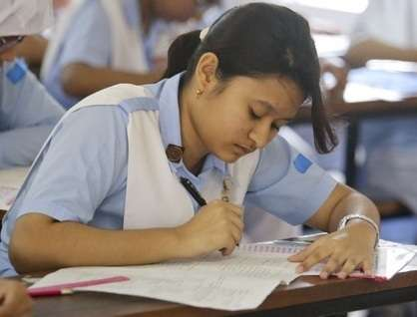
একক কাজ
  স্বাধীনতার অধীনায়ক কে?
৭ই মার্চের ভাষণ কে কোথায় দিয়েছিল?
৭ই মার্চের ভাষণ-এর সংগা লিখ।

Slide 19

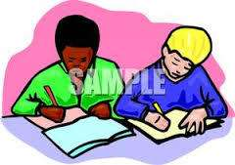
জোড়ায় কাজ
১।শেখ মুজিবুর রহমান কেন?স্বাধীনতার ডাক দেন।
২।১৯৭০এর নির্বাচনে ফলাফল লিখ।
৩।পাকিস্থানিরা নির্বাচনে ফেল করে কি তাল –বাহানা করেছিল ব্যাখ্যা কর।

Slide 20

দলীয় কাজ
১।স্বাধীনতার জন্য বাংলাদেশের ১০০ভাগ জনগণ উত্তেজিত হয়েছিল কেন?যুক্তি দিয়ে বুঝিয়ে লিখ।
২।১৯৭১সালে বাংলাদেশকে কয়টি সেক্টরে ভাগ করা হয়েছিল।মুক্তিফৌজ কারা ছিল?
৩।মুক্তিযোদ্ধাদের রুপ রেখা তৈরি কর।আল বদর,আসসামস এদের কা্র্য্ কলাপের চিত্র প্রস্তুত কর।

Slide 21

মূল্যায়ণ
।
১।স্বাধীনতার ঘোষক কে ছিলেন।উঃ শেখ মুজিবুর রহমান
২।মুক্তি বাহিনীর প্রধান সেনাপতি কে ছিলেন?উঃকর্ণেল,জি,ওসমানী।
৩।মুজিব বাহিনী কাদেরকে বলা হইত?উঃছাত্র নেতাকে।

Slide 22
শুন্যস্থান পুরণ কর
ক।৯১৬৩৪জন পাকিস্থানি সৈন্য -----আত্মসমর্পণ করে।
খ।সকলে ‘জয় বাংলা’----আকাশ মুখরিত করে রাখে।
গ।মুজিবনগর সরকার গঠিত হয়-----১৯৭১।
ঘ।প্রত্যেক----------------গড়ে তোল।
ঙ।৩০লক্ষ শহিদএর রক্ত ও মা-বোনের ইজ্জতের বিনিময়ে----।

Slide 23


ডান পাশ থেকে নিয়ে বাম পাশের বাক্য মিল করঃ-
১৯৭০সালে বঙ্গবদ্ধু নির্বাচনে জয়ী হয়েও | বাংগালী মন্ত্রী ছিল মাত্র ৯৫জন।
আয়ুবখানের পতনের লক্ষ্যে ১৯৬৯জানুয়ারিতে ছাত্রলীগ, ছাত্র ইউনিয়ন ওছাত্রফেডারেশন ঐক্যবদ্ধ হয়ে | শেখ মুজিবুর রহমান।
১৯৬৯সালে ১৫ফেব্রুয়ারি আগর তলা মামলার আসামি | সরকার গঠন করতে দেয়া হয়নি।
১৯৪৭-১৯৭১পর্যন্ত মন্ত্রীদের ২১১জনের মধ্যে | একটি সর্বদলীয় ‘ছাত্র-সংগ্রাম পরিষদ’ গতন করে।
১৯৬৯সালে ২৫মার্চ আইয়ুব খান তার সেনা প্রধান | সার্জেন্ট জহুরুল হককে ঢাকা কুর্মিটোলা ক্যান্টন মেন্টে বন্দি অবস্তায় গুলি করে হত্যা করা হয়।
আগরতলা মামলার ৩৫জন আসামীর প্রধান আসামি | জেনারেল ইয়াহিয়া খানের হাতে ক্ষমতা হস্তান্তর করে পদত্যাগ করতে বাধ্য হন।

Slide 24

মানচিত্র দেখে উত্তর লিখ
স্থানের নাম
মুজিবনগর
২নং
২নং সেক্টর
ক।মুজিবনগর সরকার কখন গঠিত হয়?
খ।মেহেরপুর কত নং সেক্টরে ছিল?কি কি এলাকা?
গ।১৯৭১সালে ১৭ই এপ্রিল মেহেরপুরে কি গ্রহণ করা হয়?কার্যসম্পাদন ব্যক্তির নাম কী?
ঘ।বঙ্গবন্ধুর বা্সস্থান কোথায় ছিল?কে কত তারিখে স্বাধীনতার ঘোষণা পত্র অনুমোদন করেন?

Slide 25
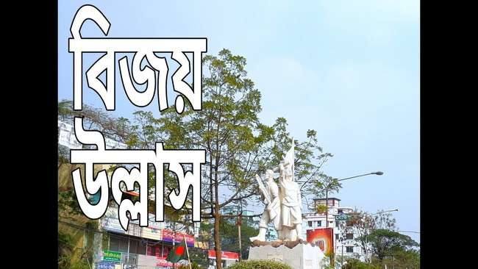
বাড়ির কাজ
বঙ্গবন্ধুর ছবিসহ মুক্তিযোদ্ধের ছবি নিয়ে একটি এলবাম তৈরি কর এবং উপরের চিত্রের বিবরণ লিখ।

Slide 26

আল্লাহ হাফেজ

